Slide 1
Modelo de Fiscalização de Movimentações Financeiras
Senado Federal
Brasília, 10 de maio de 2017
Iágaro Jung Martins
Auditor-Fiscal da Receita Federal do Brasil
Subsecretário de Fiscalização

Slide 2
Espectro de Atuação da Fiscalização Tributária
Modelo de Conformidade
ALTO
Contribuinte
Decidiu não
cumprir
Utilizar toda
força da lei
Econômico
Sociológico
Não deseja
cumprir
Dissuadir ao
detectar
Níveis dos custos de conformidade
Negócios
Industrial
Tenta, mas nem
sempre consegue
Ajudar a
cumprir
Psicológico
Disposto
a fazer
Simplificar
Criar pressão para baixo
BAIXO
Fatores que influenciam decisões e
comportamento do contribuinte
Propensão à
conformidade
Estratégia para
a conformidade
http://www.ird.govt.nz

Slide 3
Acesso aos Dados Bancários
Art. 5º O Poder Executivo disciplinará, inclusive quanto à periodicidade e aos limites de valor, os critérios segundo os quais as instituições financeiras informarão à administração tributária da União, as operações financeiras efetuadas pelos usuários de seus serviços
Art. 6º As autoridades e os agentes fiscais tributários da União, dos Estados, do Distrito Federal e dos Municípios somente poderão examinar documentos, livros e registros de instituições financeiras, inclusive os referentes a contas de depósitos e aplicações financeiras, quando houver processo administrativo instaurado ou procedimento fiscal em curso e tais exames sejam considerados indispensáveis pela autoridade administrativa competente.

Slide 4
Foreign Account Tax Compliance Act - FATCA
é uma lei dos Estados Unidos da América (EUA) que tem por objetivo combater a evasão fiscal dos sujeitos passivos norte-americanos não isentos de imposto (designados por US Persons) em relação a rendimentos ou outros ganhos de investimentos obtidos fora daquele país.
Brasil firmou acordo intragovernamental com o EUA (IGA) em 2013.
DL aprovado pelo Congresso Nacional.

Slide 5
Foreign Account Tax Compliance Act - FATCA
Intercâmbio exclusivo via Fisco (IRS e RFB)
Acesso integral pelo Fisco americano às contas bancárias dos US Persons no Brasil
Países que não aderirem ao FATCA terão os rendimentos financeiros aferidos pela suas instituições financeiras tributadas em 30%
Acesso integral pela Receita Federal às contas bancárias de brasileiros nos EUA

Slide 6
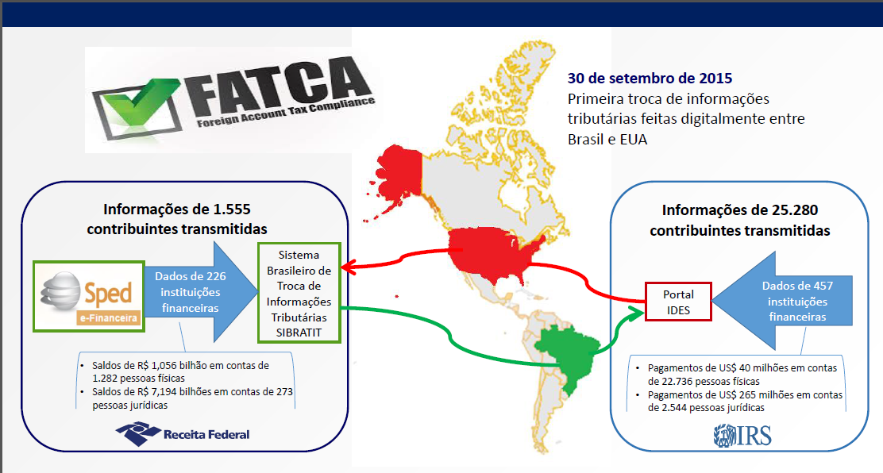
Foreign Account Tax Compliance Act - FATCA

Slide 7
Common Reporting Standard – CRS
Modelo global de troca automática de informações bancárias entre os Fiscos de 113 países, com possibilidade de se chegar a 253 países (http://www.oecd.org/tax/transparency/exchange-of-information-on-request/ratings/#d.en.342263).
Internalizado pela Convenção sobre Assistência Mútua Administrativa em Matéria Fiscal
Não possui a força do FATCA
Fórum Global sobre Transparência e Troca de Informações Tributárias no âmbito do G20 e OCDE
Previsão de entrada em vigor em 2017 e prazo máximo em 2018.

Slide 8
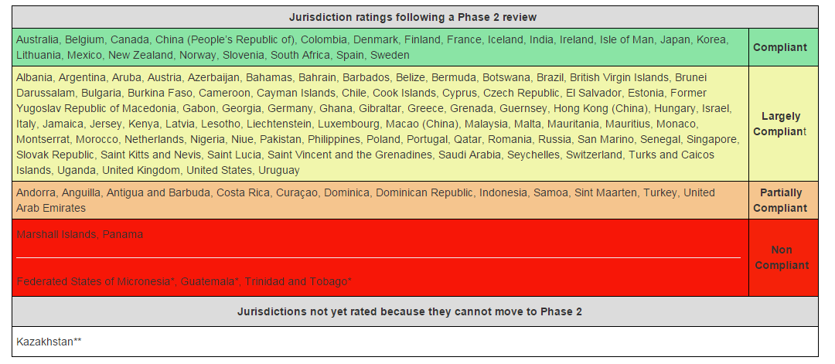
Common Reporting Standard – CRS (Peer Review)
(http://www.oecd.org/tax/transparency/exchange-of-information-on-request/ratings/#d.en.342263).

Slide 9
TSE. Ação Nº 1943-58.2014.6.00.0000/DF
Extrato do depoimento de Luiz Eduardo da Rocha Soares, delator do setor de propinas que cuidava da identificação de bancos em paraísos fiscais onde pudessem ser abertas contas em nome de offshores, ao ministro do TSE Herman Benjamin.
“Em relação ao Brasil e em relação a outros países, eu acho que o Brasil teria tudo para ser um dos países com o melhor controle do mundo. Nós temos a melhor Receita Federal do mundo. Não existe no mundo um lugar que tenha um sistema de Receita Federal, de controles como existe aqui, ao contrário de outros países”
(http://politica.estadao.com.br/blogs/fausto-macedo/wp-content/uploads/sites/41/2017/04/Luiz-Eduardo-da-Rocha-Soares-depoimento-TSE.pdf, Pág. 58)

Slide 10
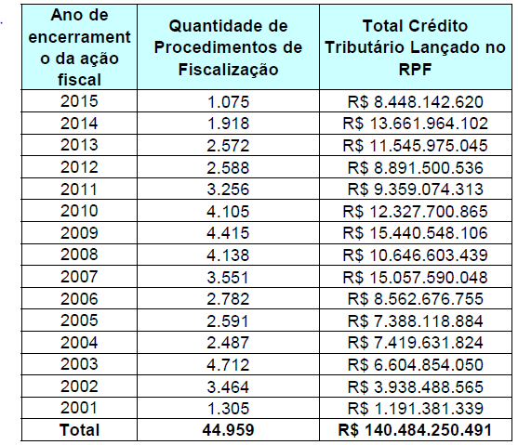
Fiscalização da RFB - MFI

Slide 11
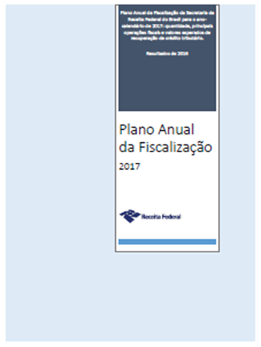
Plano Anual de Fiscalização
<http://idg.receita.fazenda.gov.br/dados/resultados/fiscalizacao/arquivos-e-imagens/plano-anual-fiscalizacao-2017-e-resultados-2016.pdf>

Slide 12

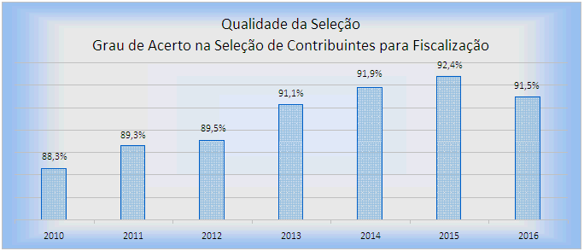
Plano Anual de Fiscalização
Ano | Grandes Contribuintes - PJ | variação ano anterior | Valor total das autuações pela Fiscalização da RFB | Variação Ano Anterior | Participação dos CG nas autuações
2009 | R$ 55.940.711.486,00 |  | R$ 85.722.778.908,00 |  | 65,26%
2010 | R$ 55.737.977.458,00 | -0,4% | R$ 84.818.059.397,00 | -1,1% | 65,71%
2011 | R$ 74.560.935.507,00 | 33,8% | R$ 103.354.779.871,00 | 21,9% | 72,14%
2012 | R$ 86.840.125.794,00 | 16,5% | R$ 108.969.478.480,00 | 5,4% | 79,69%
2013 | R$ 152.539.000.000,00 | 75,7% | R$ 181.616.552.959,00 | 66,7% | 83,99%
2014 | R$ 104.238.000.000,00 | -31,7% | R$ 144.556.799.956,00 | -20,4% | 72,11%
2015 | R$ 94.659.500.058,00 | -9,2% | R$ 125.227.321.703,00 | -13,4% | 75,59%
2016 | R$ 80.716.870.856,00 | -14,7% | R$ 117.794.178.958,00 | -5,9% | 68,52%

Slide 13
Plano Anual de Fiscalização

Slide 14
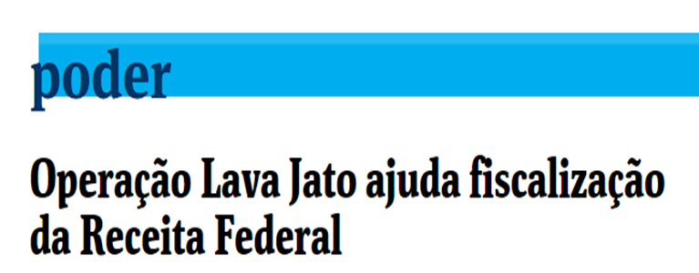
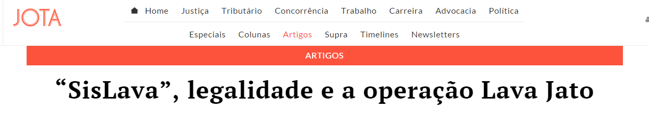
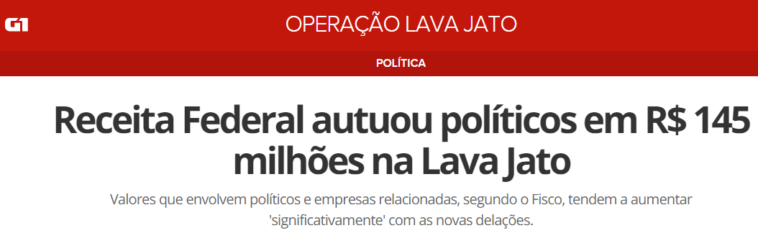
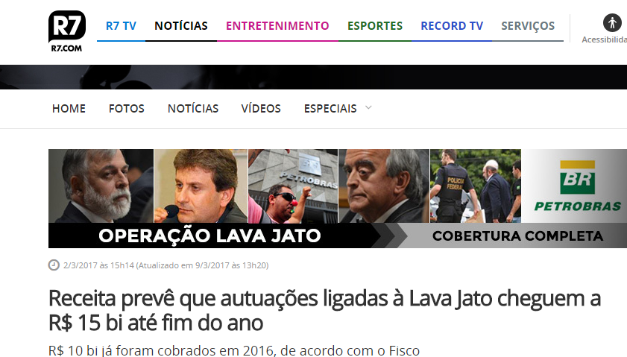
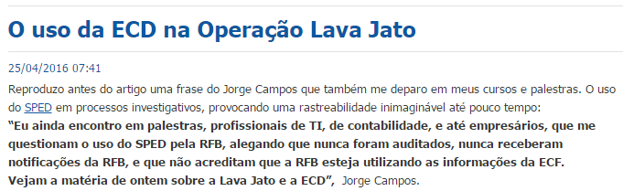
Receita Federal – Java Jato

Slide 15
Obrigado!
Iágaro Jung Martins
Auditor-Fiscal da Receita Federal do Brasil
Subsecretário de Fiscalização

